Slide 1
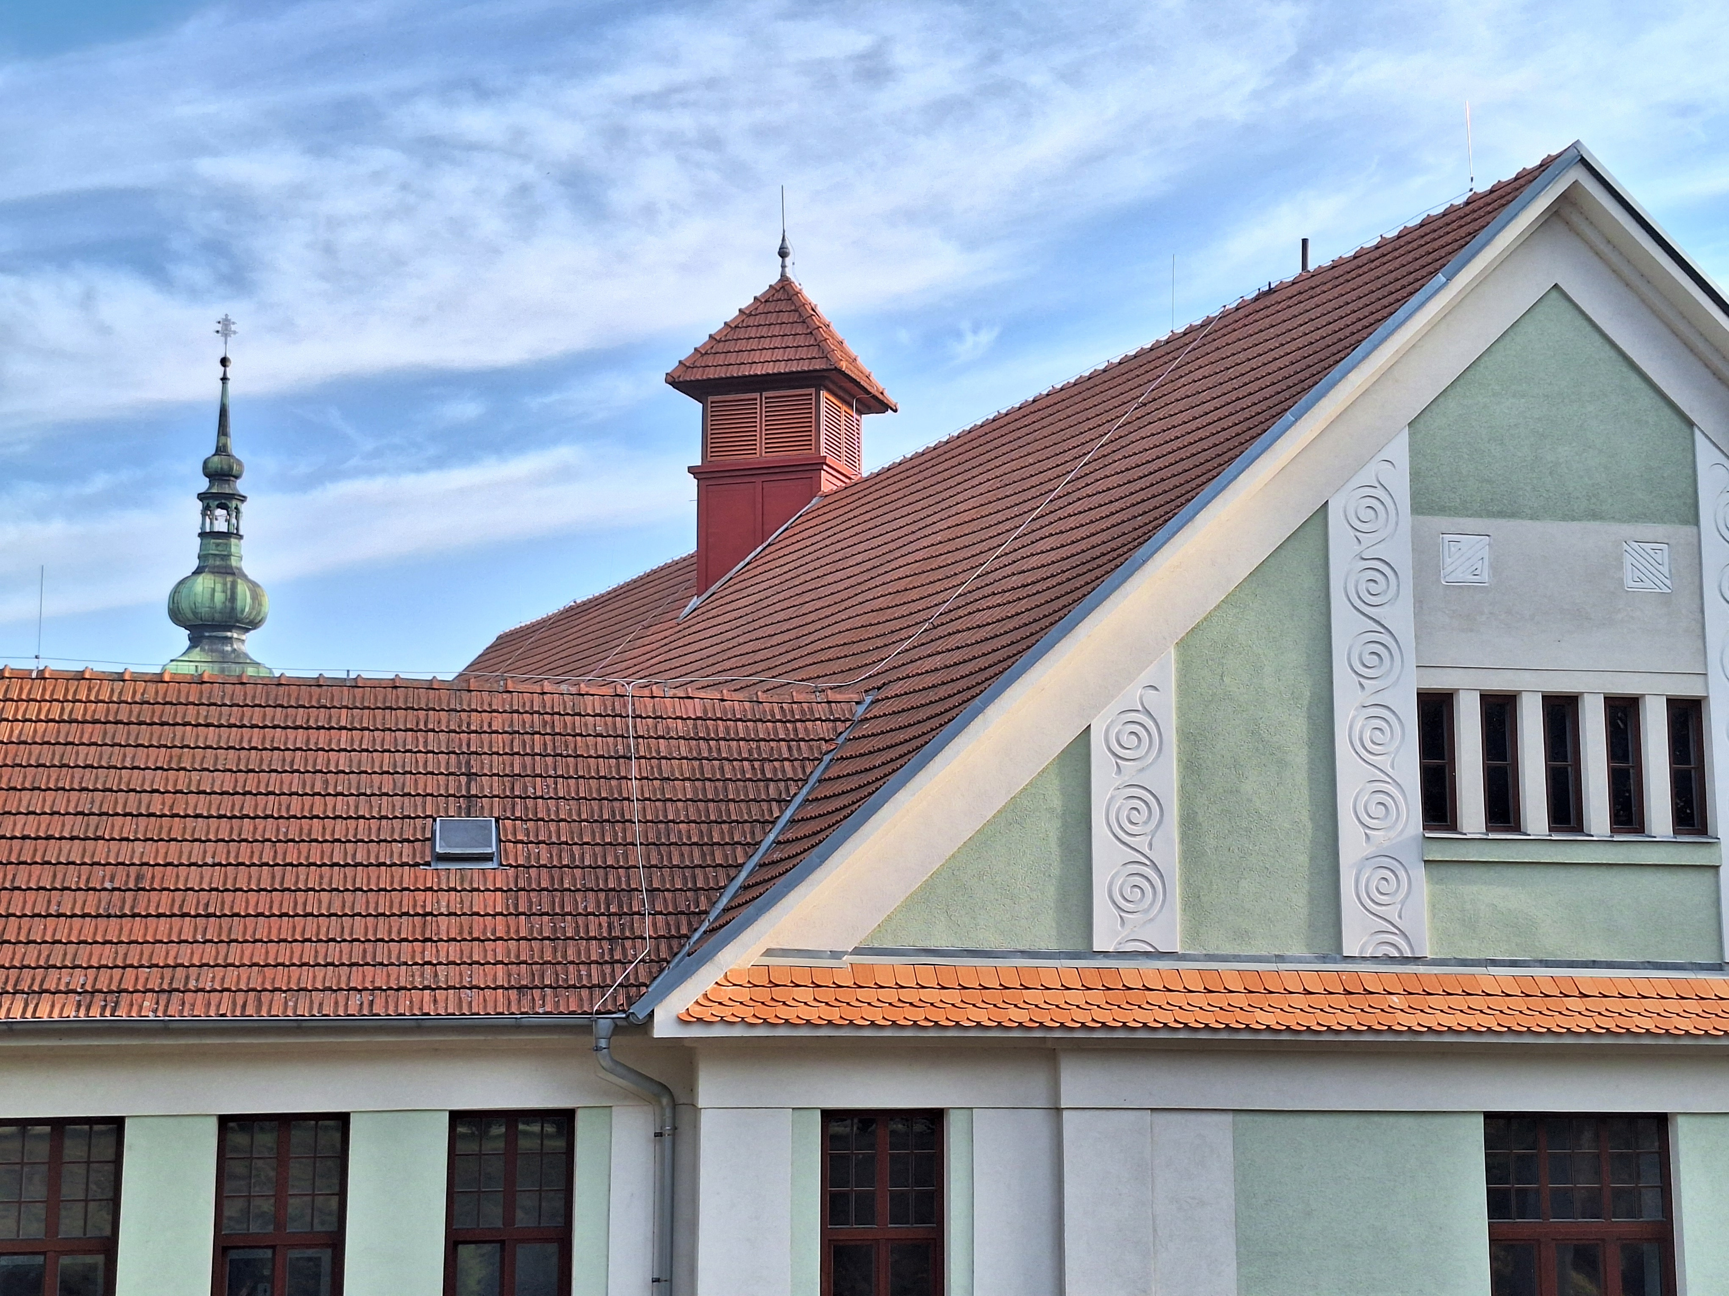


MMAS Třebíč, z. s.
STŘED, z. ú.
Dobrovolnictví v rámci aktivit MMAS Třebíč
Ondřej Ferdan, garant komunitní práce, vedoucí Komunitního centra Moravia

Slide 2
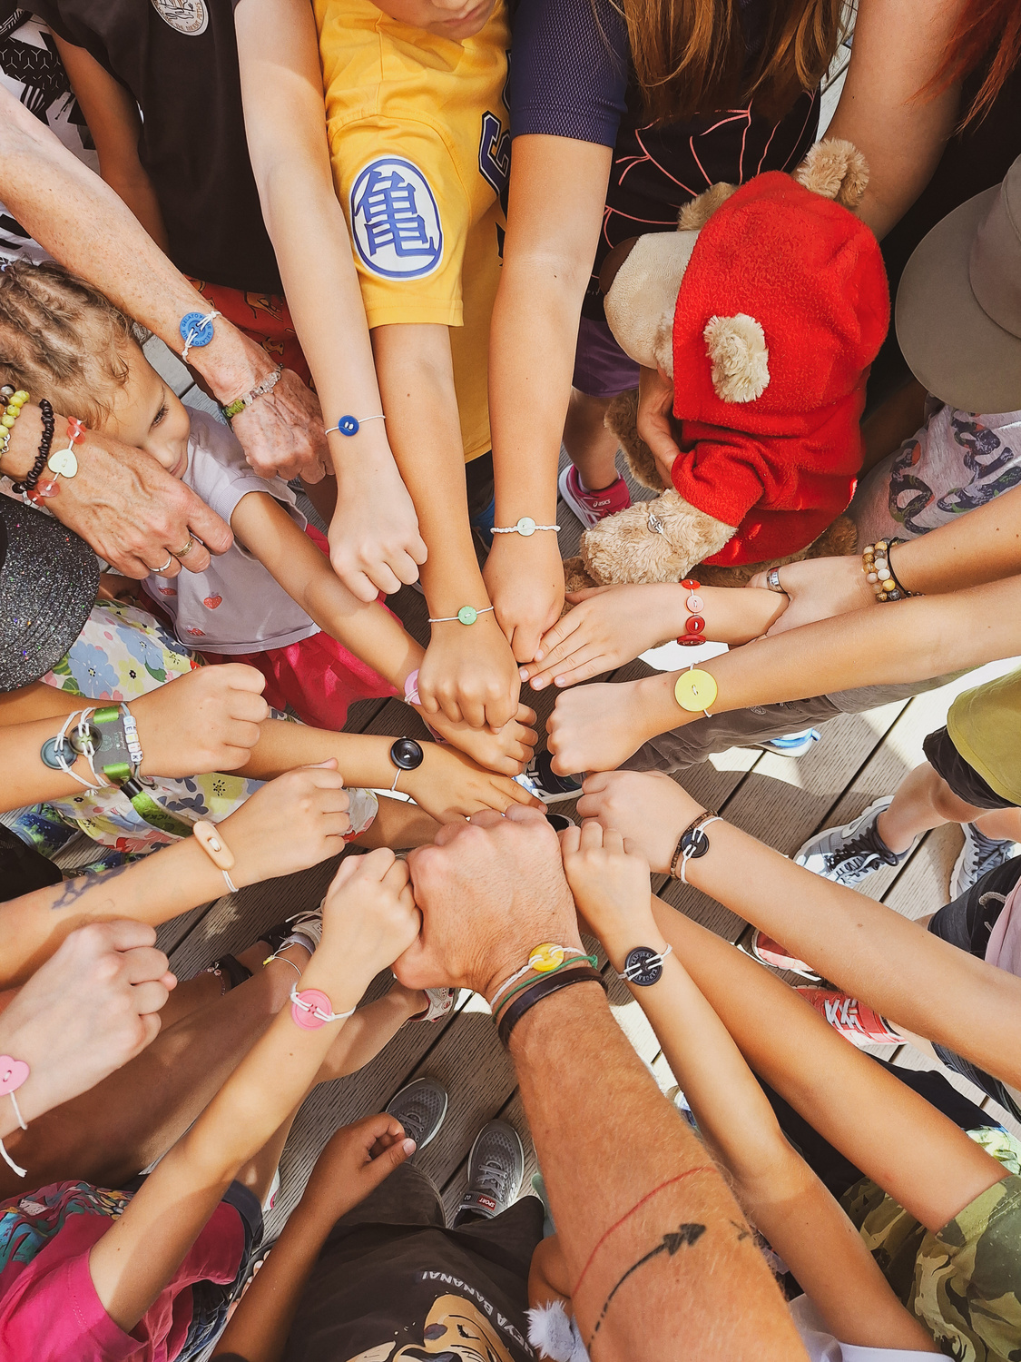
Naše historie
Dvacet pět let Dobrovolnického centra STŘED v Třebíči
Založení a činnost
STŘED, z.ú. a jeho Dobrovolnické centrum STŘED na Třebíčsku funguje již více než 25 let. Jako součást komunitního centra DC působí 5 let. V rámci aktivit MMAS Třebíč děláme dobrovolnictví 1 rok.
DC STŘED vzniklo pro podporu znevýhodněných dětí na táborech a jako mentoringový program PětP. Dále se rozvíjelo směrem k sociálním službám a v poslední fázi do komunit a jako součást komunitních aktivit v Třebíči.

Slide 3
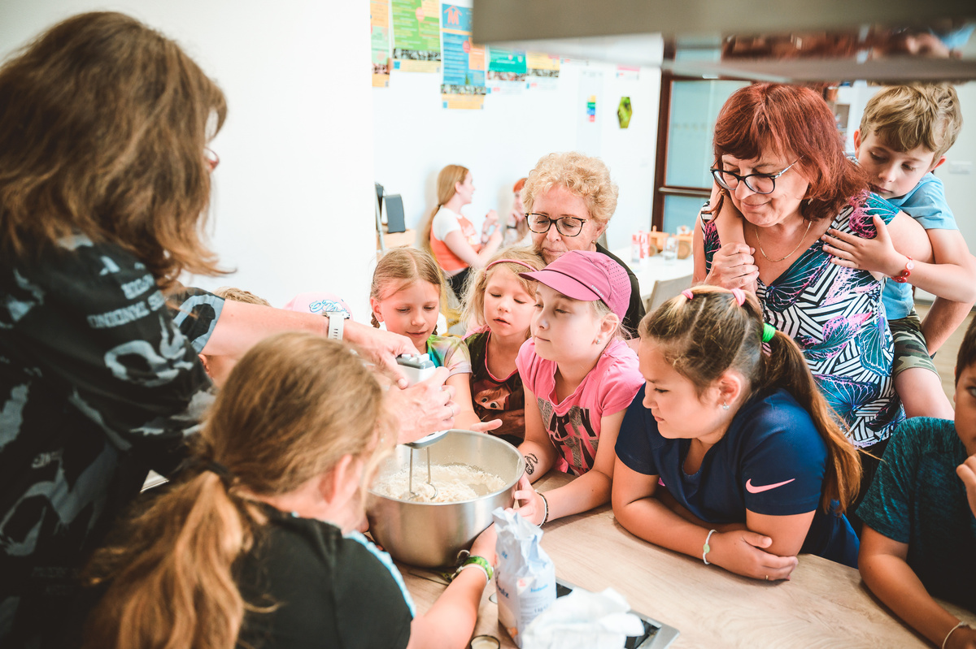
Co pro nás dobrovolníci dělají
Pomoc, podpora, seberealizace, specializace ...
Mladí lidé a studenti
Aktivní senioři
Studenti a mladí lidé se zapojují do smysluplných aktivit, které nejen rozvíjejí jejich dovednosti, ale také pomáhají vytvářet pozitivní změny ve svém okolí. Také se napojují na pomáhající profese a prohlubují tak svoji motivaci pro budoucí práci.
Senioři, kteří zůstávají aktivní, uplatňují své životní zkušenosti a dovednosti, čímž pozitivně ovlivňují komunitu a inspirují mladší generace k dobrovolnictví a sebe udržují duševně vitální a stále platnými ve společnosti.
#mezigenerační #umění #kondice #historie #tvoření
Odborníci a leadeři z řad komunit (často matky a seniorky)
Komunitní aktivity přitahují různé skupiny obyvatel a lidí, kteří se vážou třeba společným tématem. Z jejich řad komunitní pracovnice pomáhá zvedat osobnosti, které jsou specialisty na žádaná témata nebo se něčemu zájmově věnují a nechtějí v tom být sami.

Slide 4
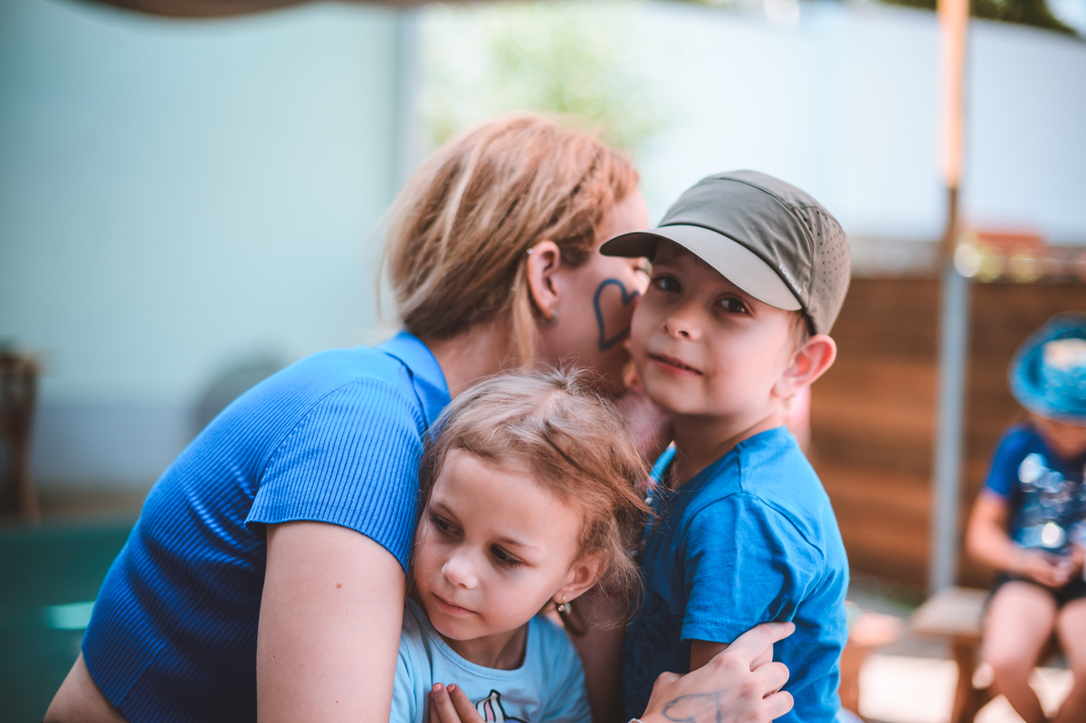
Metody vyhledávání a kontaktu
V rámci koordinace DC a komunitní práce
Osobní kontakt
Náborové akce
Spolupráce
Klíčovým prvkem naší strategie je osobní kontakt během aktivit, na veřejných i komunitních setkáních, v budově komunitního centra. Udržujeme vztahy (setkáváme se, snídáme, zajímáme se..) s potenciálními dobrovolníky, což zvyšuje jejich ochotu zapojit se do našich aktivit a projektů.
Organizujeme náborové akce dvakrát ročně na školách, kde prezentujeme příležitosti k dobrovolnictví. Tímto způsobem oslovujeme mladé lidi a nabíráme nové zájemce.
Vstupní aktivitou bývá často Dobrokavárna, kde si mohou určitou formu práce osahat a hlavně se potkat s dalšími dobrovolníky.
Naše činnost zahrnuje také spolupráci se sociálními a komunitními pracovníky, školami a organizacemi v regionu. Identifikují nejlépe potřeby cílových skupin, protože s nimi jsou v pravidelném kontaktu a mají příležitost informovat, když jsou sami informováni.

Slide 5
Počet dobrovolníků v roce 2025
83
V roce 2025 jsme zaznamenali 83 aktivních dobrovolníků, kteří odpracovali celkem 5 650 hodin, což dokazuje významnou angažovanost a přínos pro služby v regionu i naši komunitu.
20
Organizace
Spolupracujeme s 20 různými organizacemi, které poskytují zázemí a příležitosti pro naše dobrovolníky a jejich nabídku.

Slide 6

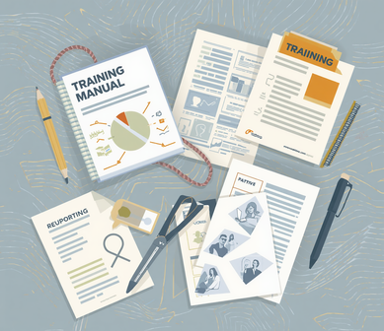




Práce s dobrovolníky: Zaškolení, výcvik a pojištění
Zaškolení
Výcvik
Supervize
Pojištění
Pravidelný kontakt
Ocenění
Každý nový dobrovolník prochází úvodním zaškolením.
Dobrovolníci se účastní výcviku (mohou dvakrát ročně).
Pravidelná supervize zajišťuje podporu dobrovolníků a péči o jejich motivaci.
Všichni dobrovolníci mají zajištěné pojištění a cestovní náklady.
Koordinátorka a komunitní pracovnice zajišťují pravidelný kontakt a podporu.
Dobrovolníci jsou oceňováni za jejich příspěvky a úsilí.

Slide 7
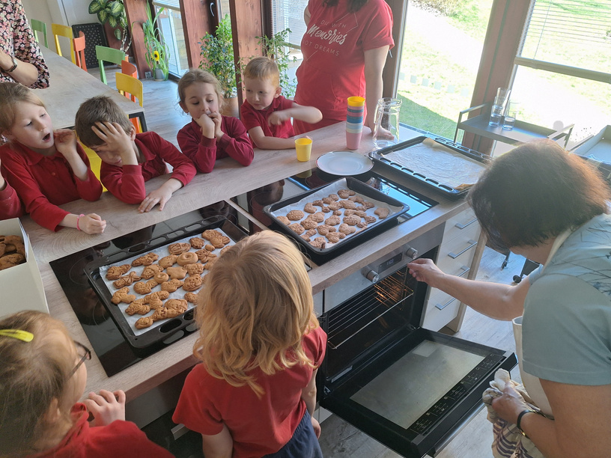
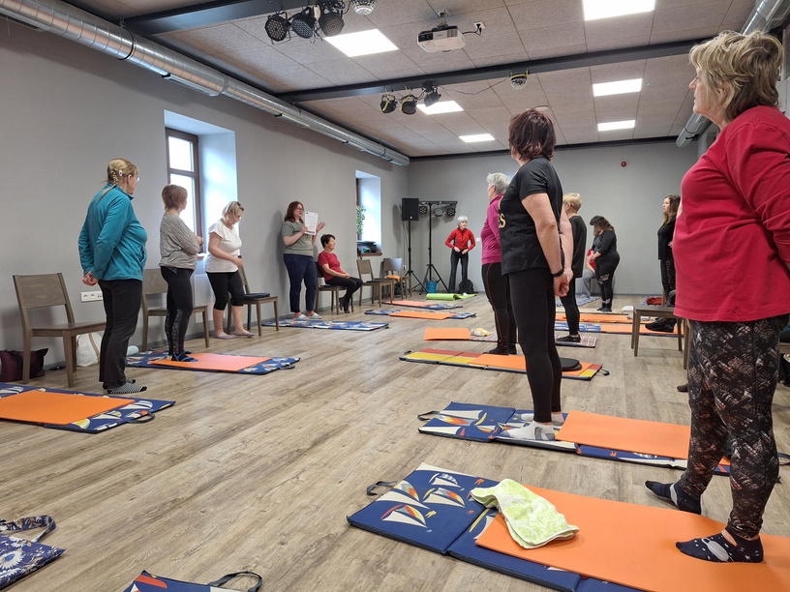
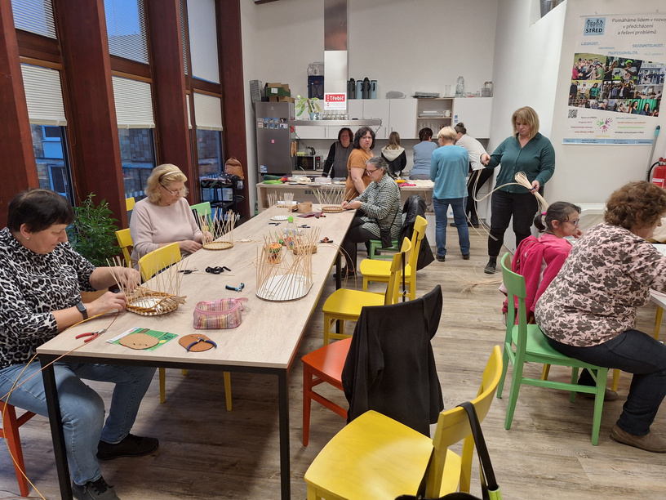
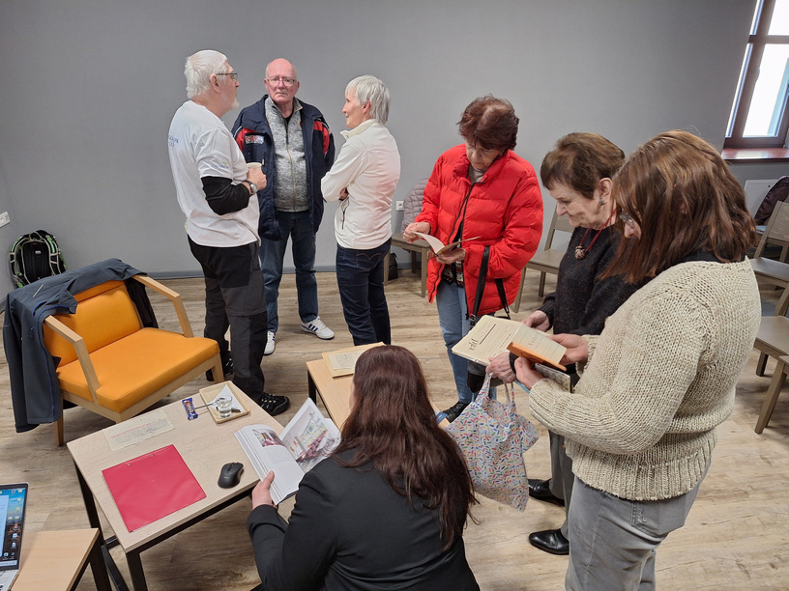
Příklady z praxe Dobrovolnictví v rámci MMAS
Mezigenerační pečení a tvoření
Senioři a děti společně vytvářejí dobroty, malují, hrají si.
Cvičení
Aktivní leader připravuje hodiny cvičení vhodně pro různé generace i stupně handicapů.
Zájmové a svépomocné skupiny
Workshopy a besedy
Od dobrovolníka po leadra se specifickou dovedností.
Od odborníka na téma k dobrovolníkovi.
Skupina nadšenců pomáhá při více akcích.
Lidé se zkušenostmi, co se chtějí potkávat a sdílet.

Slide 8
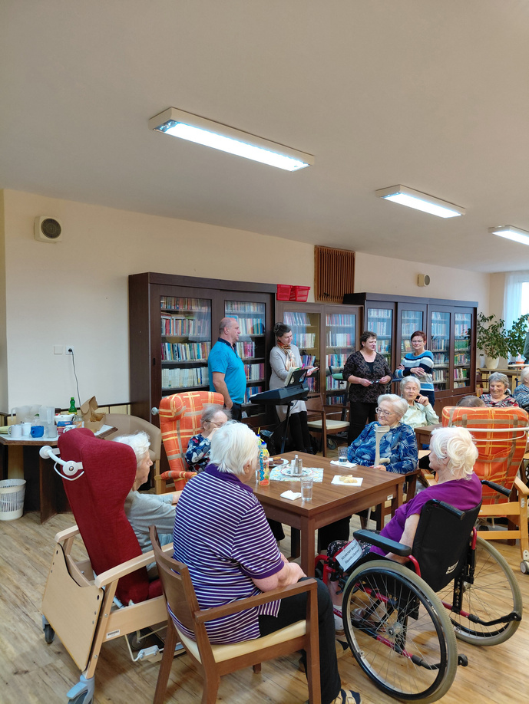
DOBRO
KAVÁRNA
O ČEM TO JE?
POSEZENÍ SE SENIORY Z DOMOVŮ PRO SENIORY
u muziky, kávy a něčeho dobrého k tomu
  DPS Manž. Curieových + DPS Koutkova · 1× měsíčně · cca 90 minut
  Dobrovolníci připravují kávu, čaj, nosí domácí pečivo – mají roli hostitelů
  Součástí je hudební program - muzikanti dobrovolníci
  Baví se s klienty DPS, poslouchají jejich příběhy
  „Rozjezdová" aktivita pro začínající dobrovolníky – aby nevychladli
  Komunita dobrovolníků: WhatsApp skupina, opakované i jednorázové účasti
  Přátelství přesahují i do dalších akcí – z dobrovolníků se stává živá komunita
  Zařazeno jako komunitní aktivita MMAS: dobrovolníci se vzájemně podporují, potkávají i mimo DPS
  Stojí na osobních vazbách: koordinátorka – komunitní pracovnice – personál DPS – dobrovolníci

Slide 9
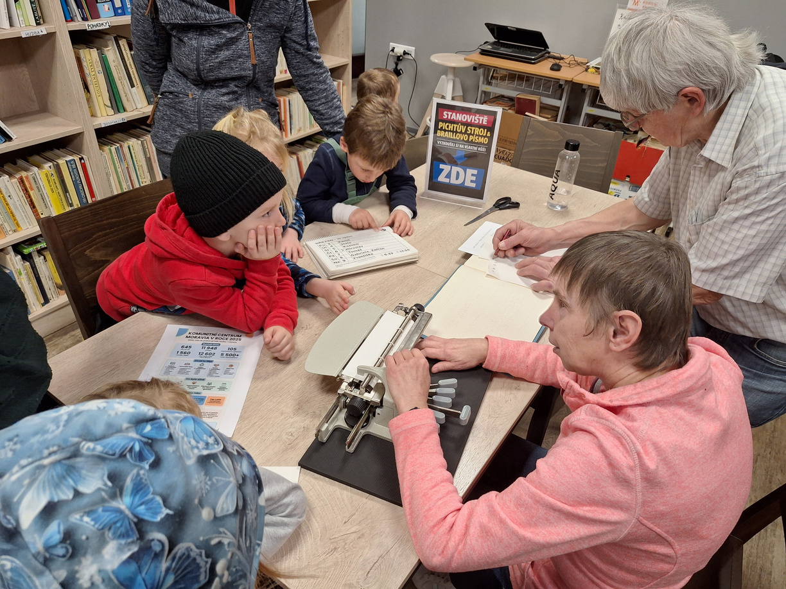
Komunitní
dobrovolnictví
v Třebíči
Jak tomu rozumíme my
  Skvělé prostory KC Moravia – hostujeme, podporujeme i iniciujeme aktivity komunit, podporujeme i další aktéry
  Aktivně sbíráme témata: rozhovory, ankety, evaluace
  Propojujeme: klienti sociálních služeb, dobrovolníci, organizace, Kraj
  Komunita nevzniká z projektu – vzniká ze vztahu, zázemí a příležitosti
Příklad
  Klientka sociální služby → propojení s DC → prostor pro pletení košíků z pedigu
  Na začátku 1 člověk → postupně až 12 účastníků → komunita přátel a známých, mezigenerační účast
  Potřeba: být s někým, něco tvořit, povídat si u toho
  Blanka díky novým zkušenostem iniciovala svépomocnou skupinu lidí s duševním onemocněním jako peer
  Dnes ta skupina funguje samostatně a je podpořena Krajem Vysočina

Slide 10
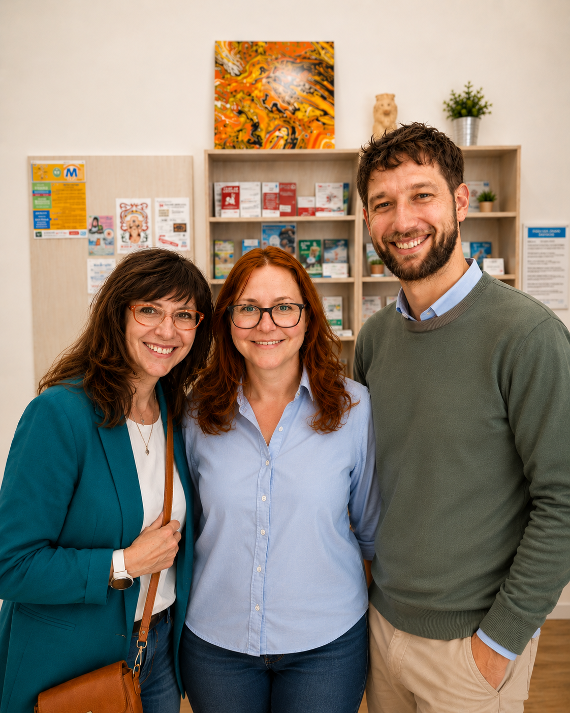
Děkujeme
Pro další informace a diskuzi nás neváhejte kontaktovat.
Email: ferdan@stred.info
www.stred.info
STŘED, z.ú. Třebíč
Městská místní akční skupina Třebíč z.s.

